Slide 1

Gambar Teknik 3 Dimensi -04
Proyeksi Dimetri
Oleh M. Agung Wahyudi, ST.MT.
Powerpoint Templates

Slide 2
Target Perkuliahan
KEMAMPUAN AKHIR YANG DIHARAPKAN
Setelah mengikuti perkuliahan Proyeksi Dimetri, mahasiswa diharapkan bisa:
Memahami pengertian Proyeksi Dimetri, ciri-cirinya dan perbedaannya dengan gambar proyeksi lain.
Bisa membuat Gambar Proyeksi Dimetri menggunakan alat manual seperti pensil dan mistar dengan benar.

Slide 3
PENGERTIAN PROYEKSI DIMETRI
Proyeksi Dimetri merupakan suatu proyeksi dengan 2 sumbunya membuat sudut yang sama terhadap bidang proyeksi & sumbu ke-3 membuat sudut yang lebih kecil atau yang lebih besar.
Ke-2 sumbu yang sudutnya sama tersebut akan sama juga pemendekannya, namun sumbu ketiga diperpendek dengan perbandingan yang berbeda.

Slide 4
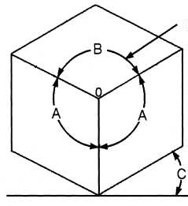
PENGERTIAN PROYEKSI DIMETRI
Jangan kacaukan “sudut antar sumbu proyeksi “(A & B) dengan “sudut antara sumbu proyeksi dengan bidang proyeksi “(C).
Sudut antar sumbu proyeksi
Sudut antara sumbu proyeksi dengan bidang proyeksi

Slide 5
SUDUT PADA PROYEKSI DIMETRI
Ada beberapa macam kombinasi sudut yang bisa digunakan dalam gambar proyeksi dimetri.
Sudut yang populer digunakan pada gambar proyeksi dimetri adalah 7°10’ (sumbu x) & 41 °25’ (sumbu y). Namun untuk memudahkan dalam pembuatan gambar, sudut tersebut dibulatkan menjadi 7 ° dan 40 °.
Pada sudut ini, perbandingan panjang dalam sumbu x:y:z adalah 1: ½ : 1.
Jadi jika panjang garis pada tiap sumbu = 50 cm, maka panjang dalam gambar adalah sumbu x = 50cm, sumbu y = 25cm & sumbu z = 50cm.

Slide 6
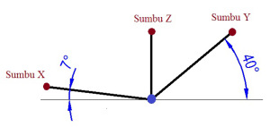
SUDUT PADA PROYEKSI DIMETRI
Sudut yang sering dipakai dalam gambar proyeksi dimetri.
Perbandingan skala sumbu x : y : z adalah 1 : ½ : 1.
Ada juga yang menggunakan kombinasi 10 ° & 40 °.

Slide 7
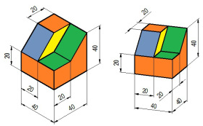
PERBANDINGAN ISOMETRI & DIMETRI
Contoh perbandingan antara gambar isometri (sudut 30°-30°) dengan gambar dimetri (sudut 7° - 40 °)

Slide 8
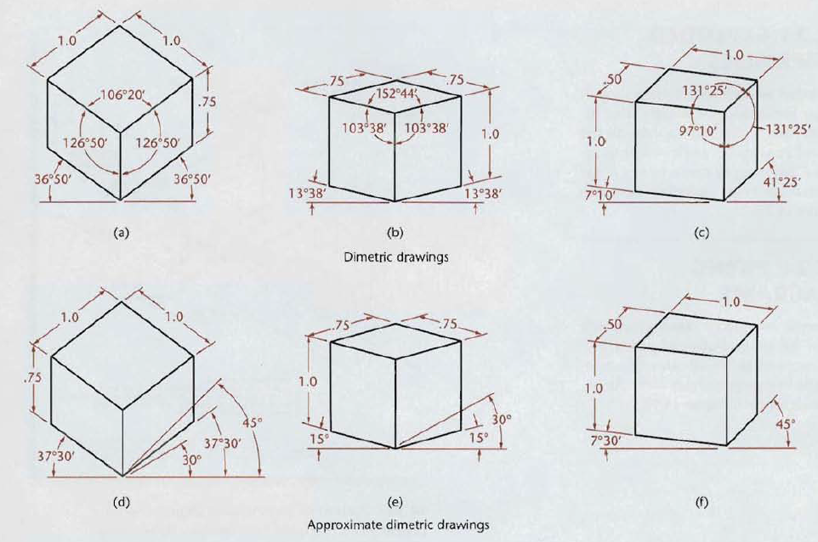
SUDUT PADA PROYEKSI DIMETRI
Sudut yang biasa digunakan dalam gambar dimetri & skala pemendekan sumbu x : y : z, antara lain :
36°50’ (sumbu x & y), skala 1:1:0,75
13°38’ (sumbu x & y), skala 0,75 : 0,75 : 1
7°10’ & 41°25’, skala 1 : ½ : 1
Walau ada skala pemendekan, namun dalam penulisan dimensi, tetap ditulis ukuran sesungguhnya.

Slide 9
PENDEKATAN SUDUT PROYEKSI DIMETRI
Agar mudah digambar dengan mistar segitiga biasa, dilakukan pendekatan sudut dalam dimetri sebagai berikut:
36°50’ menjadi 37°30’ (37,5°) atau 35°.
13°38’ menjadi 15°.
7°10’ menjadi 7°30’ (7,5°) atau 7° serta 41°25’ menjadi 45°.

Slide 10
SUDUT PADA PROYEKSI DIMETRI
Dengan demikian, sudut dalam gambar dimetri berikut skala pemendekannya antara lain :
NO | SUDUT PROYEKSI |  | PERBANDINGAN SKALA SUMBU
 | α | β | x | y | z
1 | 37,5° / 35° | 37,5° / 35° | 1 | 1 | 0,75
2 | 15° | 15° | 0,75 | 0,75 | 1
3 | 7,5° / 7° | 45° / 40° | 1 | 0,5 | 1

Slide 11
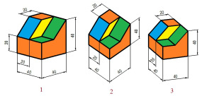
SUDUT PADA PROYEKSI DIMETRI
Contoh penggunaan sudut-sudut dalam proyeksi dimetri:

Slide 12
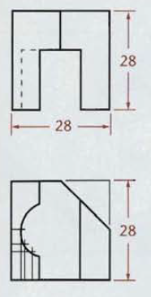
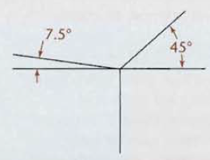
MEMBUAT GAMBAR DIMETRI
Menentukan sudut yang akan digunakan. Tiap kombinasi sudut mempunyai skala pemendekan salah satu sumbu yang berbeda-beda.
Misalkan menggunakan sudut 7,5° & 45°.
Buat garis bersudut 7,5° & 45° dari horisontal. Buat garis sumbu z vertikal dari pertemuan sumbu x & y.

Slide 13
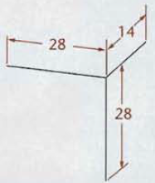
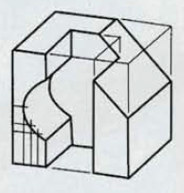
MEMBUAT GAMBAR DIMETRI
Dengan sudut 7,5° & 45°, dimensi pada sumbu x & z tetap, sementara dimensi pada sumbu y mengalami pemendekan ½.
Buat garis-garis pembentuk objek. Untuk bidang miring, gunakan bentuk kotak khayal yang melingkupinya. Untuk membuat kurva, bisa digunakan metode pengukuran dengan garis-garis bantu menuju dua sisi tempat kurva tersebut berada.

Slide 14
LATIHAN
Buat 2 gambar dimetri dari gambar tampak disamping ini dengan sudut yang berbeda.
Kertas : A4 vertikal
Ukuran : cm
Skala : 1:4
Sudut: 7,5° - 45° dan 15° -15° atau 35 °-35 °.

Slide 15
Terimakasih...

Slide 16

Quote of The Day :

